Slide 1
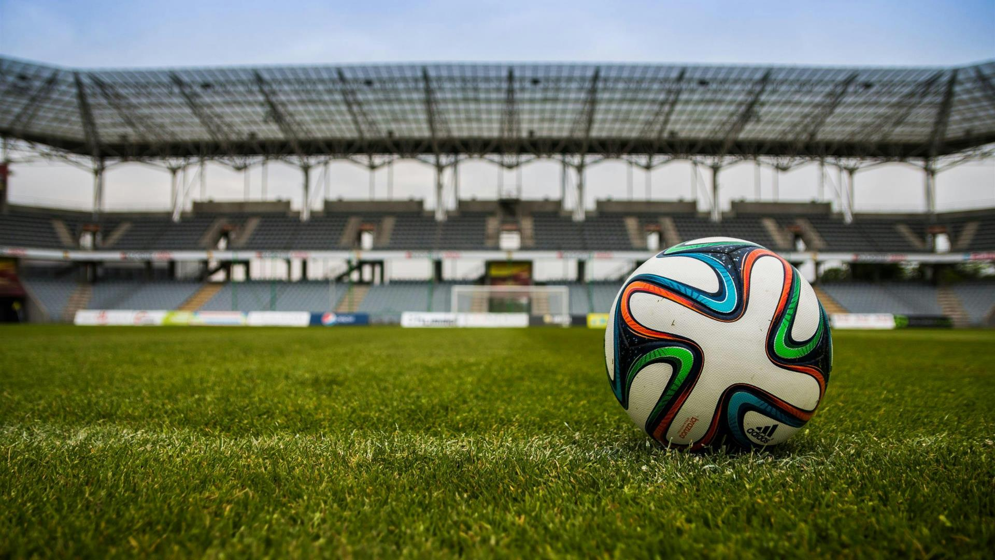
GROUP 8
PHẦN MỀM QUẢN LÝ VÀ BÁN VÉ BÓNG ĐÁ
Get Started
01

Slide 2

DANH SÁCH THÀNH VIÊN
Nguyễn Lê Nhật Khanh
K234060699
Nguyễn Thị Bích Phượng
K234060720
Lê Lệ Quyên
K234060721
Nguyễn Lê Thi
K234060728
Trần Quang Vũ
K234060741
02

Slide 3

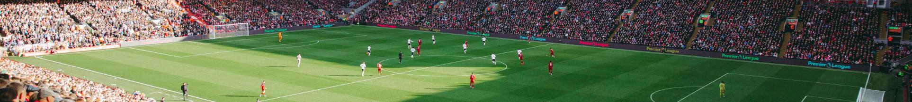
GROUP 8
MỤC LỤC
01.
02.
03.
Tổng quan đề tài
Cơ sở lý thuyết
Phân tích chương trình
04.
05.
Thiết kế hệ thống
Kết quả chương trình
03

Slide 4

GROUP 8
CHƯƠNG 1
TỔNG QUAN ĐỀ TÀI
04

Slide 5


GROUP 8
LÝ DO CHỌN ĐỀ TÀI
Bóng đá là môn thể thao phổ biến, tuy nhiên việc mua vé truyền thống vẫn còn nhiều bất cập. Để cải thiện điều đó, phần mềm bán vé bóng đá giúp người dùng tra cứu trận đấu, chọn chỗ, thanh toán online và nhận vé điện tử tiện lợi. Đồng thời, ứng dụng hỗ trợ ban tổ chức trong kiểm soát vé, thống kê doanh thu và quản lý khách hàng chính xác nhằm tối ưu hóa công tác quản lý hiệu quả.
05

Slide 6
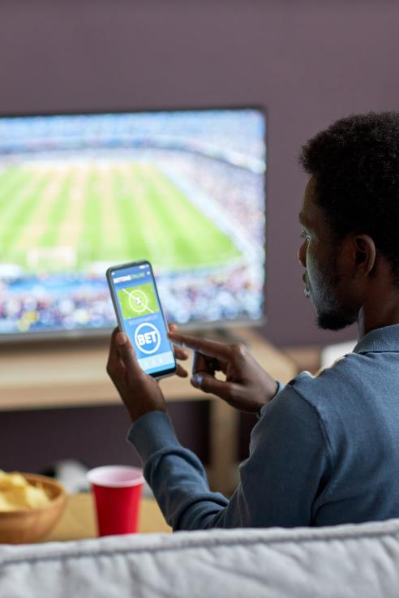


MỤC TIÊU
NGHIÊN CỨU
GROUP 8
Phần mềm bán vé bóng đá giúp người dùng mua, bán và quản lý vé nhanh chóng, tiện lợi ngay trên máy tính mà không cần đến quầy vé. Hệ thống hỗ trợ khách hàng tra cứu trận đấu, chọn chỗ ngồi, đặt vé dễ dàng, đồng thời giúp ban tổ chức kiểm soát và tối ưu hóa công tác quản lý vé.
Trong tương lai, nhóm sẽ phát triển phiên bản web, mobile và mở rộng thêm các tính năng như tích hợp thanh toán trực tuyến thông qua các ví điện tử và tích hợp quản lý thông tin người dùng bằng CCCD
06

Slide 7
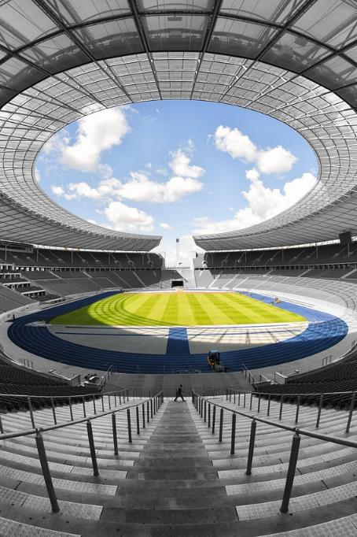

GROUP 8
YÊU CẦU CHỨC NĂNG
Admin
User
Quản lý trận đấu
Quản lý vé
Quản lý danh sách đơn hàng của khách hàng
Quản lý danh sách người dùng
Quản lý hệ thống thanh toán
Xem tài khoản cá nhân
Tìm kiếm, xem thông tin trận đấu và mua vé
Xem đơn hàng đã đặt
Yêu cầu liên hệ hỗ trợ
07

Slide 8

GROUP 8
YÊU CẦU PHI CHỨC NĂNG
Tốc độ tải nhanh, phản hồi thao tác người dùng theo thời gian thực
Thiết kế linh hoạt để có thể dễ dàng mở rộng khi số lượng người dùng và giao dịch tăng lên
Các dữ liệu người dùng phải được bảo mật, an toàn
Nâng cao hiệu quả hoạt động, quản lý và trải nghiệm người dùng
08

Slide 9
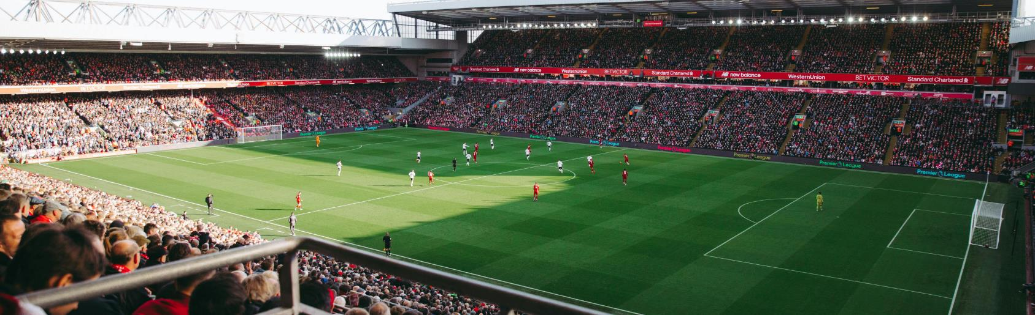
GROUP 8
CHƯƠNG 2
CƠ SỞ LÝ THUYẾT
09

Slide 10
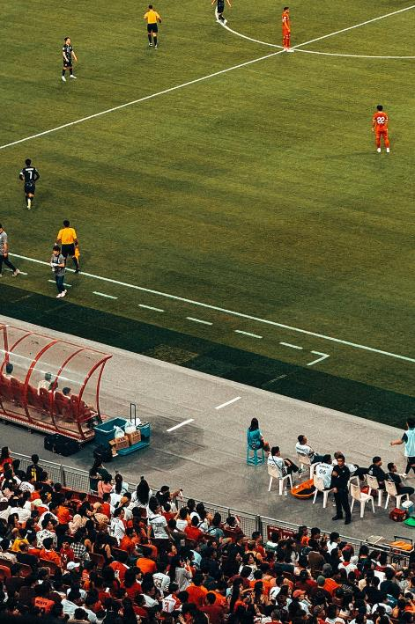
LIST
CẤU TRÚC DỮ LIỆU TRONG PYTHON
Là một kiểu dữ liệu tập hợp (collection) dùng để lưu trữ các phần tử thuộc nhiều kiểu dữ liệu khác nhau, có thứ tự và có thể thay đổi (mutable).
TUPLE
Là kiểu dữ liệu tập hợp giống với List nhưng mà giá trị của các phần tử không được phép thay đổi (immutable).
SET
Kiểu dữ liệu tập hợp lưu trữ các phần tử duy nhất (không trùng lặp), không có thứ tự và có thể thay đổi (mutable). Các phần tử có thể là số, chuỗi, tuple nhưng không thể chứa list.
DICTIONARY
Là một collection không có thứ tự, mỗi phần tử được định nghĩa bởi cặp khóa và giá trị (key:value), với điều kiện key là không trùng nhau.
10

Slide 11


GROUP 8
LẬP TRÌNH HƯỚNG ĐỐI TƯỢNG (OOP)
Các thành phần cơ bản
Lớp (Class)
Đối tượng (Object)
Thuộc tính (Attributes)
Phương thức (Methods)
Các đặc tính cơ bản
Tính Đóng Gói (Encapsulation)
Tính Kế Thừa (Inheritance)
Tính Đa Hình (Polymorphism)
Tính Trừu Tượng (Abstraction)
11

Slide 12
GROUP 8
XÂY DỰNG GUI VỚI TKINTER
Ưu điểm
Nhược điểm
Tích hợp sẵn trong Python
Cú pháp tối giản và dễ hiểu
Hoạt động đa nền tảng
Nhẹ và hiệu suất cao
Không đáp ứng được nhu cầu thẩm mỹ cao
Khả năng tùy chỉnh giao diện khá hạn chế
Không được tối ưu cho các dự án lớn
Tài liệu hỗ trợ chưa thực sự phong phú
12

Slide 13
GROUP 8
THƯ VIỆN TRONG PYTHON
Pillow: xử lý hình ảnh
Tkinter: phát triển giao diện đồ họa người dùng (GUI)
Pathlib: xử lý đường dẫn tệp theo cách hướng đối tượng
Matplotlib: tạo ra các biểu đồ và đồ thị
13

Slide 14

GROUP 8
HỆ QUẢN TRỊ CSDL MONGODB
MongoDB là một hệ quản trị cơ sở dữ liệu NoSQL hướng document, lưu trữ dữ liệu dưới dạng BSON (Binary JSON) là một dạng mã hóa nhị phân của JSON.
Ưu điểm: linh hoạt, xử lý lượng truy cập lớn,hiệu suất cao.
Nhược điểm: dữ liệu có thể không đồng bộ ngay lập tức, khó khăn trong việc mô hình hóa, quản lý hệ thống phân tán phức tạp hơn so với SQL.
14

Slide 15
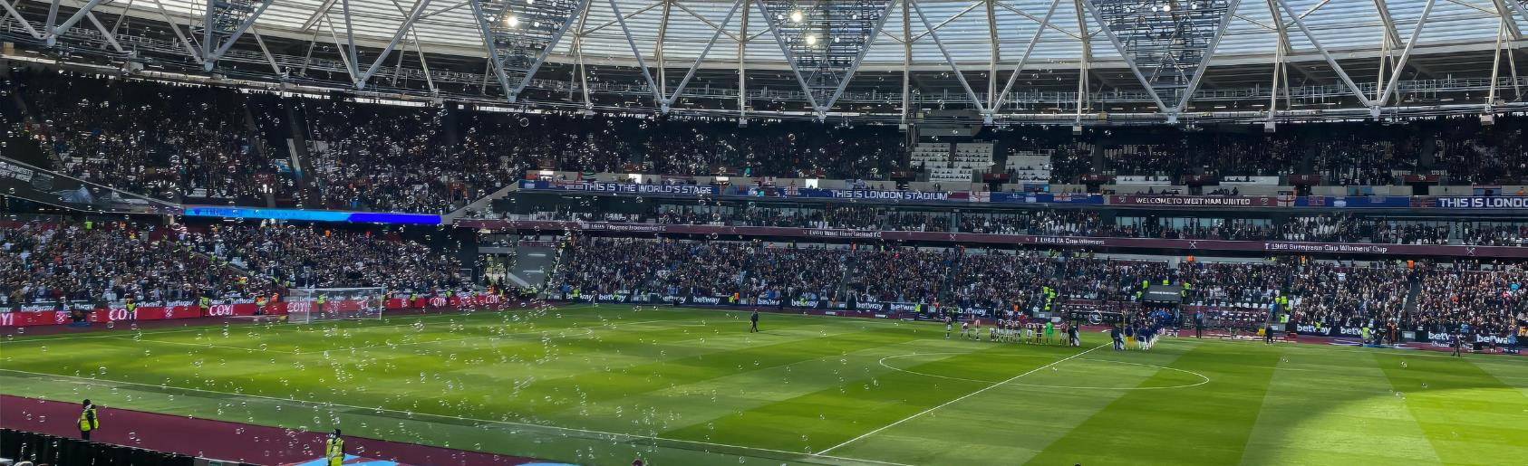
GROUP 8
CHƯƠNG 3
PHÂN TÍCH
CHƯƠNG TRÌNH
15

Slide 16


GROUP 8
CÁC TÁC NHÂN CỦA HỆ THỐNG
Admin
User
Xem, sửa, xóa các trận đấu và xem doanh thu, hóa đơn, chăm sóc khách hàng
Xem và mua vé các trận đấu, xem lại thông tin cá nhân và liên hệ hỗ trợ
16

Slide 17


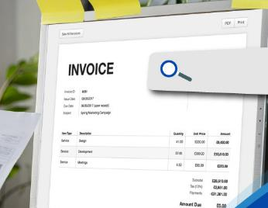



CÁC QUY TRÌNH NGHIỆP VỤ CHÍNH
GROUP 8
Admin
Theo dõi doanh thu
Quản lý sản phẩm
Quản lý hóa đơn
Quản lý khách hàng
Hỗ trợ khách hàng
17

Slide 18





CÁC QUY TRÌNH NGHIỆP VỤ CHÍNH
GROUP 8
User
Đặt vé
Thanh toán vé
Xem vé đã mua
Xem thông tin cá nhân
Liên hệ hỗ trợ
18

Slide 19
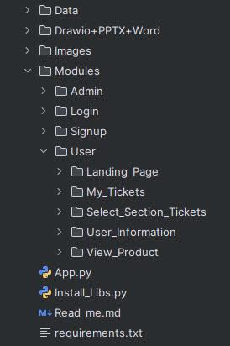

GROUP 8
CẤU TRÚC TỔ CHỨC MÃ NGUỒN
THƯ MỤC DATA
Gồm file môi trường
THƯ MỤC IMAGES
Gồm các file hình ảnh tải về từ bản thiết kế Figma theo các thư mục con với tên gọi tương ứng các trang chức năng.
THƯ MỤC MODULES
Gồm các file code, với mỗi thư mục con mang tên tương ứng chức năng, sẽ bao gồm 1 file Front-end và 1 file Back-end.
FILE APP.PY
Là file chạy chính của chương trình, thực hiện khởi chạy phần mềm.
19

Slide 20
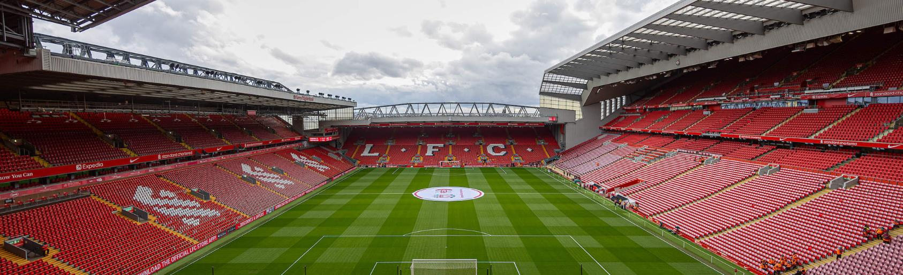
GROUP 8
CHƯƠNG 4
THIẾT KẾ HỆ THỐNG
20

Slide 21
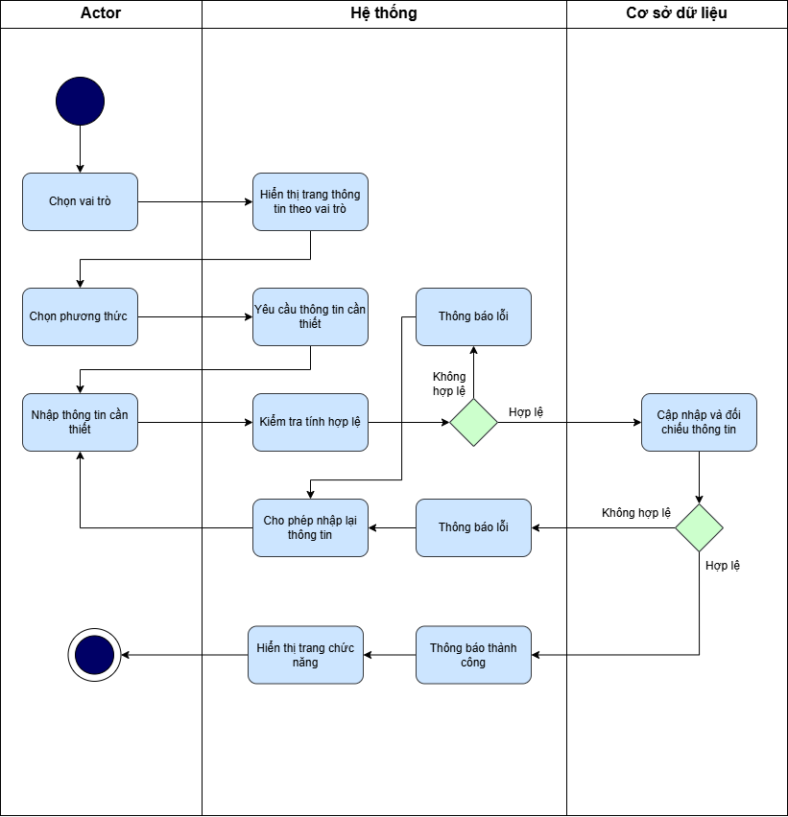

SƠ ĐỒ HOẠT ĐỘNG
Khi Đăng nhập/Đăng ký:
21

Slide 22
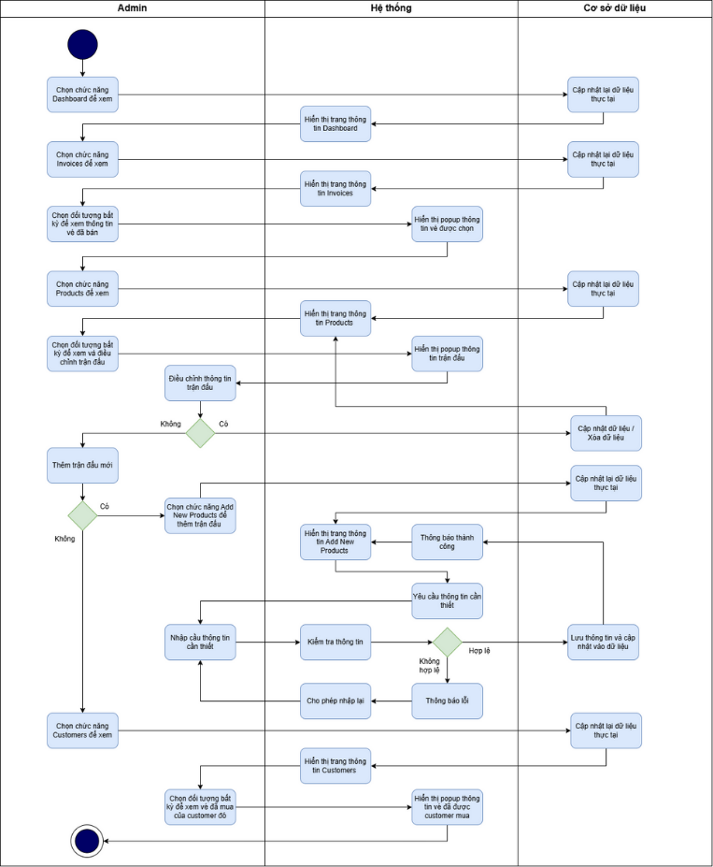
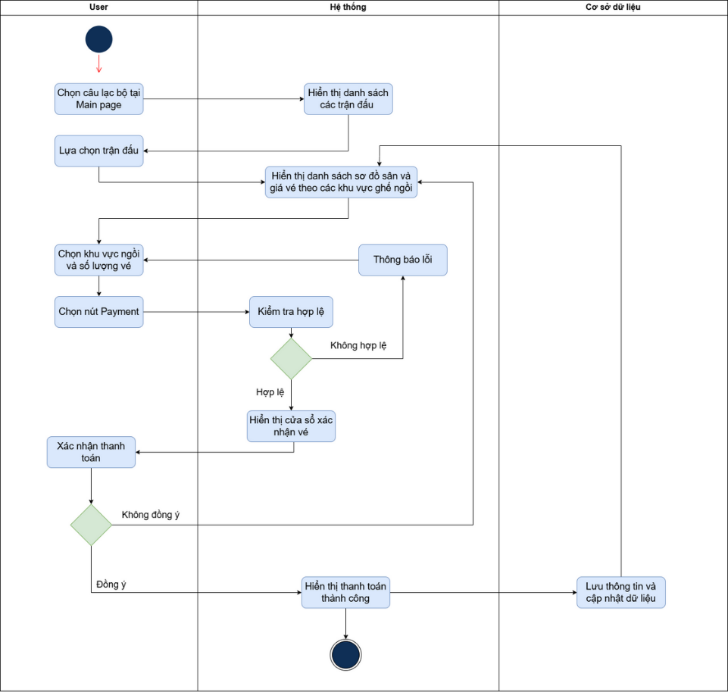
Sơ đồ hoạt động của Admin
Sơ đồ hoạt động khi mua vé của User:
22

Slide 23
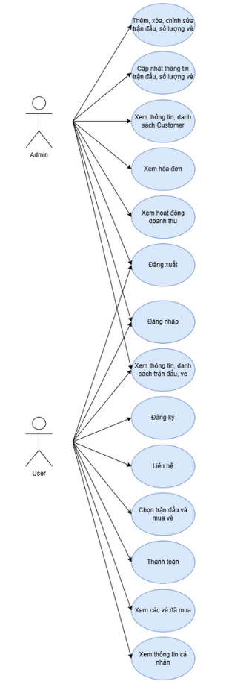
GROUP 8
CÁC MÔ HÌNH XỬ LÝ USE CASE
Login
Sign up
Log out
User
Contact
Information Customer
Purchase History
View Product
Select Section
Payment
Admin
Dashboard
Invoices
Products
Add New Product
Customer
23

Slide 24
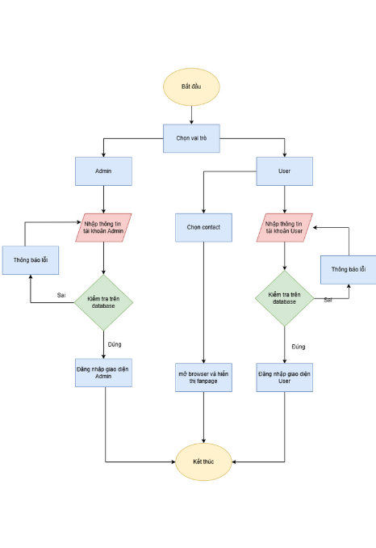
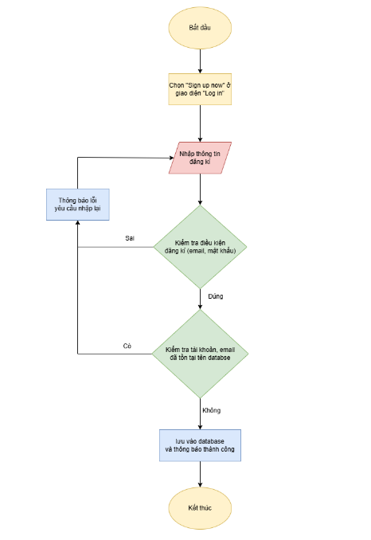
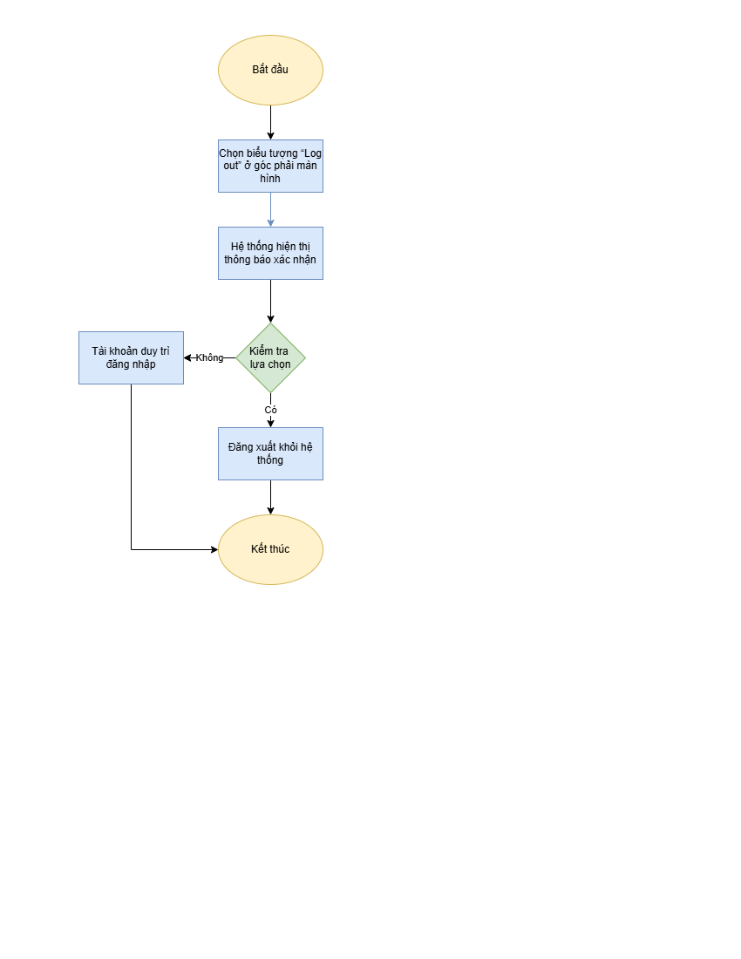

1. Log in
2. Sign up
3. Log out
24

Slide 25
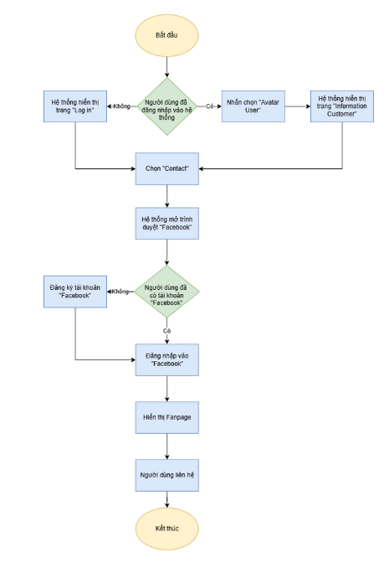
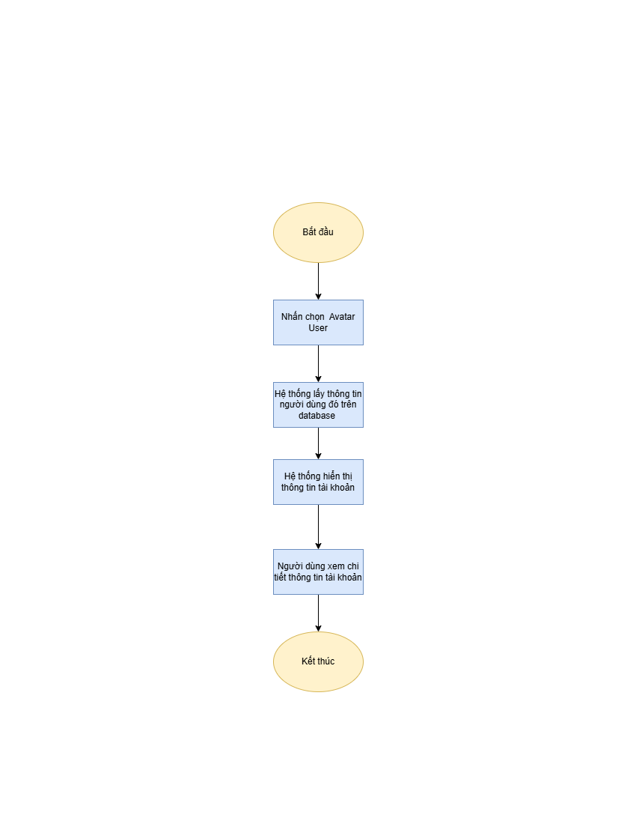
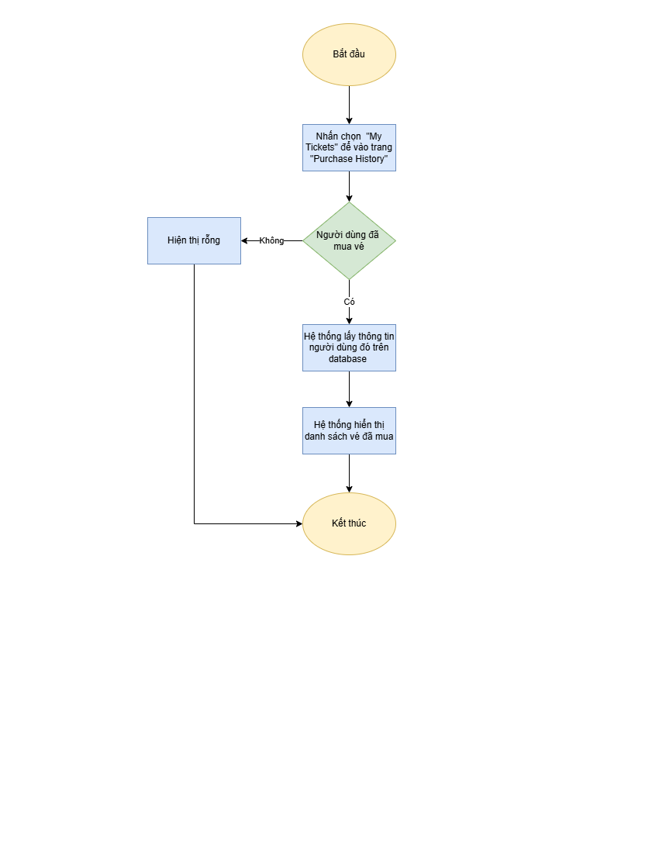
4. [User] Contact
5. [User] Information Customer
6. [User] Purchase history
25

Slide 26
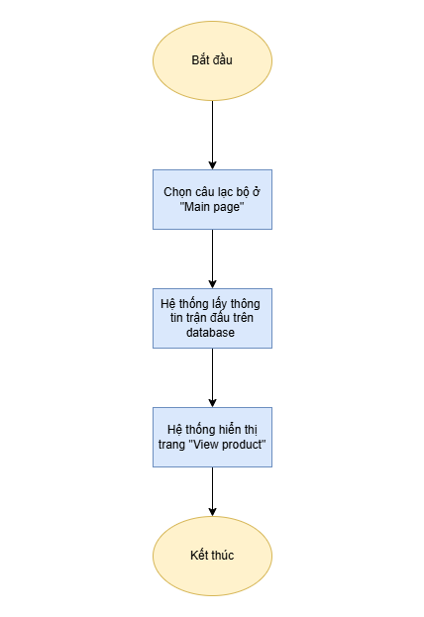
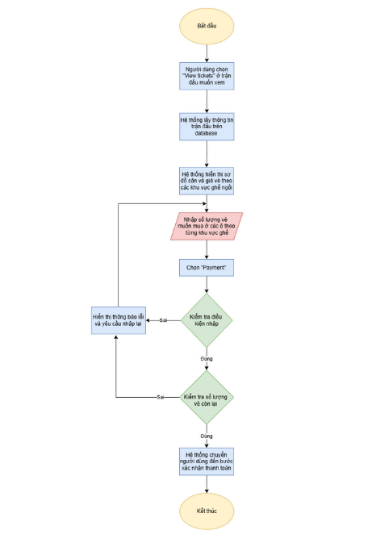
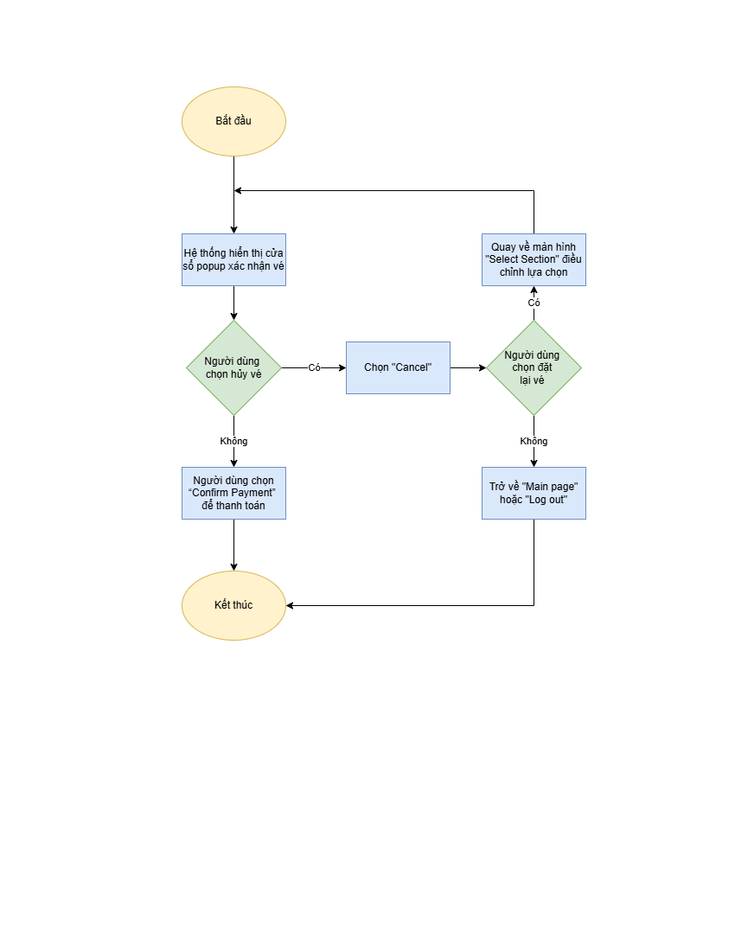
7. [User] View Product
8. [User] Select Section
9. [User] Payment
26

Slide 27
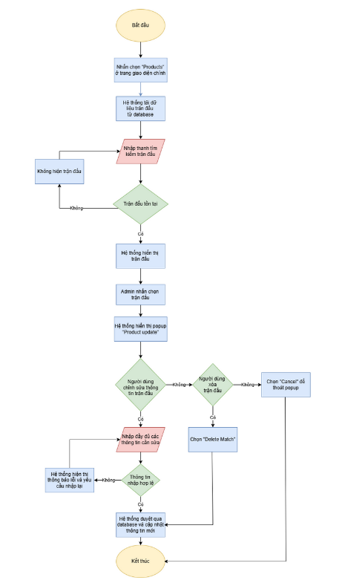
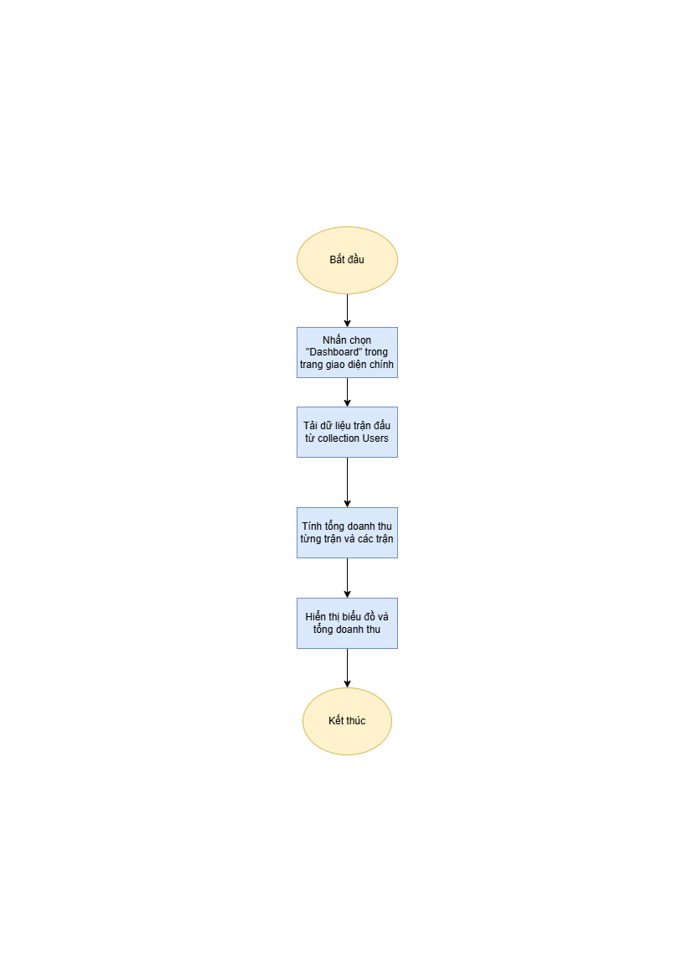
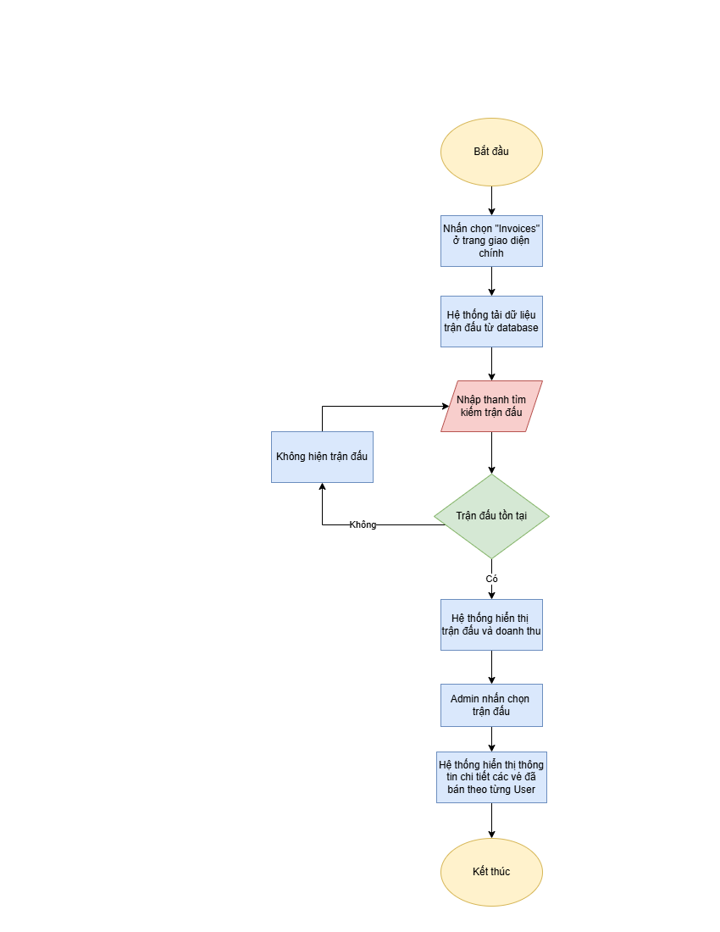
10. [Admin] Dashboard
11. [Admin] Invoices
12. [Admin] Products
27

Slide 28
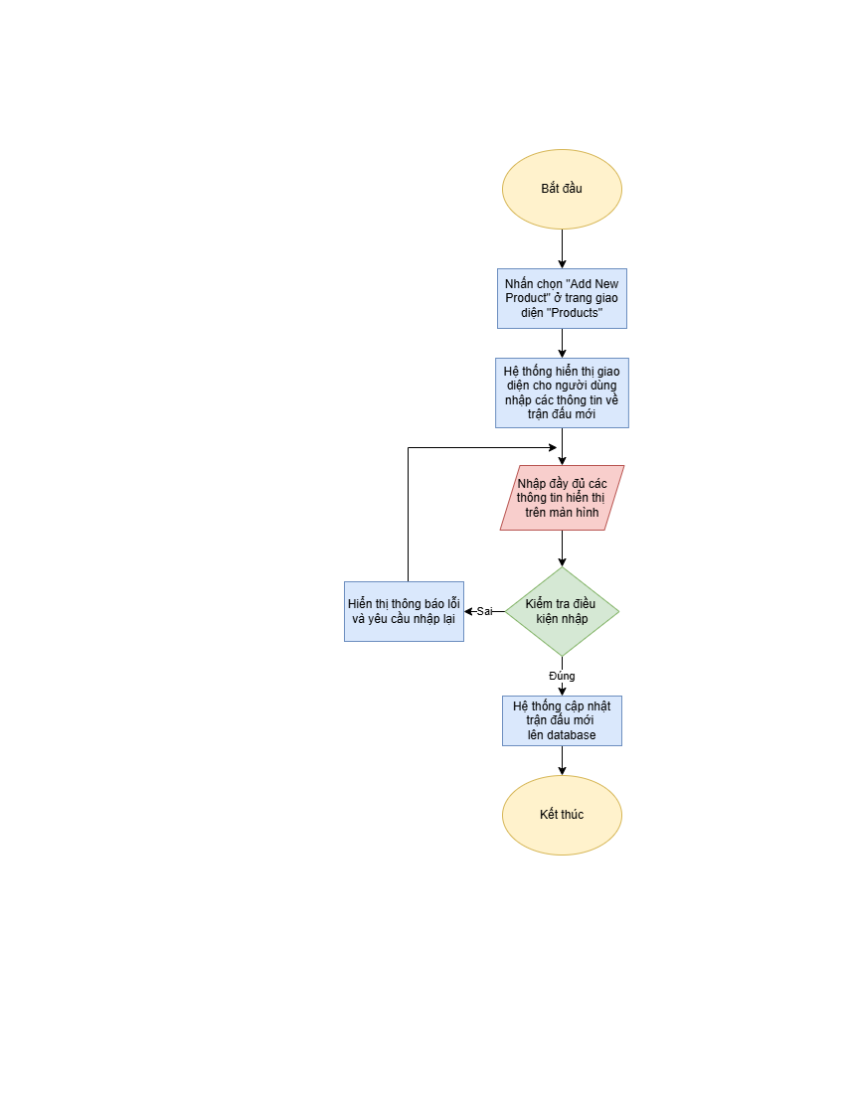
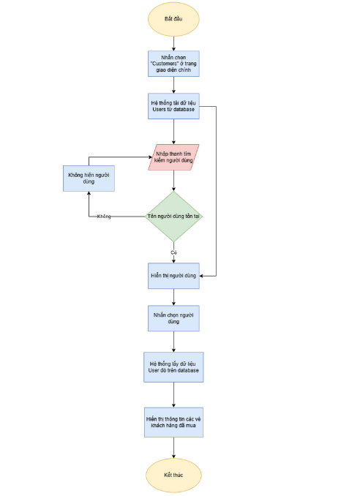
13. [Admin] Add New Product
14. [Admin] Customers
28

Slide 29
DỮ LIỆU
GROUP 8
Bảng Admin
STT | Tên thuộc tính | Ý nghĩa
1 | _id | Trường _id của Admin
2 | username | Tên đăng nhập
3 | password | Mật khẩu
4 | role | Vai trò
29

Slide 30
DỮ LIỆU
GROUP 8
Bảng Users
STT | Tên thuộc tính | Ý nghĩa | STT | Tên thuộc tính | Ý nghĩa
1 | _id | Trường _id của User | 9 | time | Thời gian diễn ra trận đấu
2 | email | Email cá nhân | 10 | stadium | Sân đấu
3 | username | Tên đăng nhập | 11 | total | Tổng tiền mua tất cả vé
4 | password | Mật khẩu | 12 | tickets | Các loại vé đã mua
5 | match_info | Thông tin trận đấu | 13 | area | Hạng ghế
6 | home_team | Đội nhà | 14 | quantity | Số lượng vé/hạng ghế
7 | away_team | Đội khách | 15 | price | Giá vé/hạng ghế
8 | date | Ngày diễn ra trận đấu | 15 | subtotal | Tổng tiền/hạng ghế
30

Slide 31
DỮ LIỆU
GROUP 8
Bảng Teams
STT | Tên thuộc tính | Ý nghĩa | STT | Tên thuộc tính | Ý nghĩa
1 | _id | Trường _id của Teams | 8 | away_team | Đội khách
2 | team | Tên đội bóng | 9 | stadium | Sân đấu
3 | image | Hình ảnh đội bóng | 10 | tickests | Loại vé chia theo hạng ghế
4 | matches | Các trận đấu | 11 | area | Các hạng ghế
5 | date | Ngày diễn ra trận đấu | 12 | price | Giá vé
6 | time | Thời gian diễn ra trận đấu | 13 | available_seats | Số lượng ghế sẵn có
7 | home_team | Đội nhà
31

Slide 32
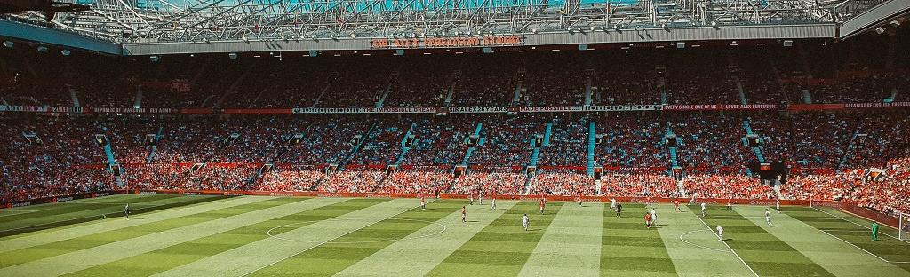
GROUP 8
CHƯƠNG 5
KẾT QUẢ CHƯƠNG TRÌNH
32

Slide 33

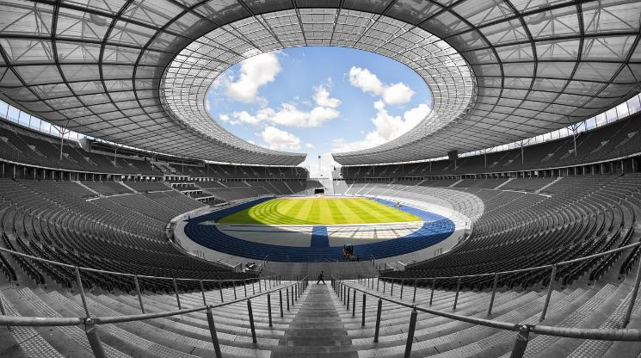
GROUP 8
KẾT QUẢ ĐẠT ĐƯỢC
Thiết kế theo hướng đối tượng
Giao diện trực quan, dễ sử dụng
Quản lý dữ liệu hiệu quả
Kiến trúc hệ thống linh hoạt
HẠN CHẾ
Chưa tối ưu mã nguồn
Cấu trúc database chưa tối ưu
33

Slide 34

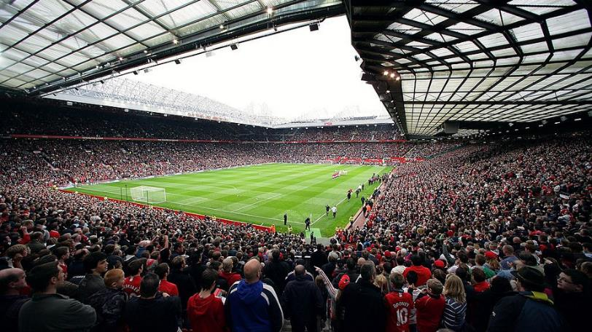
GROUP 8
HƯỚNG PHÁT TRIỂN TRONG TƯƠNG LAI
Tích hợp thanh toán trực tuyến
Quản lý thông tin người dùng bằng CCCD (nếu áp dụng app tại Việt Nam)
Mở rộng nền tảng không yêu cầu đăng nhập
Trang tin tức bóng đá
Cập nhật trạng thái vé theo thời gian thực
Trang liên hệ và nhắn tin trực tiếp
34

Slide 35
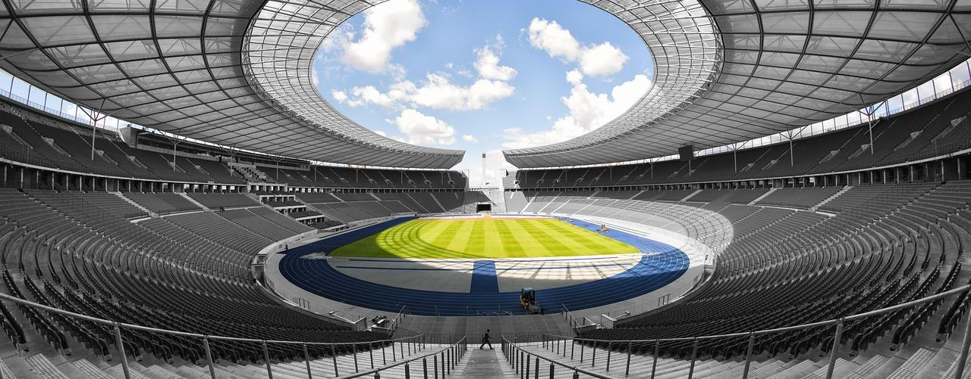
GROUP 8
THANK YOU!
THANK YOU!
35

